Slide 1
B.C.S. PANORAMA EPIDEMIOLOGICO 2018
MORBILIDAD GENERAL, INFLUENZA DENGUE, SEMANA # 19
2018
FUENTE: PLATAFORMA SINAVE. SUIVE WNDOWS. SSA
CORTE DE INFORMACION AL 17 - 05 -2018
DEPARTAMENTO DE VIGILANCIA EPIDEMIOLOGICA
RESPONSABLE: DR. MAURICIO BERNAL HERNANDEZ
APOYO TECNICO: ING. ERNESTO NAVARRO HIGUERA

Slide 2
MORBILIDAD GENERAL
BOLETIN EPIDEMIOLOGICO SEMANAL SEMANA 19 2018
DIRECCION DE SERVICIOS DE SALUD
SUBDIRECCION DE CONTROL Y PREVENCION DE ENFERMEDADES
DEPARTAMENTO DE VIGILANCIA EPIDEMIOLOGICA
Prontuario semana 19-2018
Padecimiento | 2018 | 2017 | Variación
Infecciones respiratorias agudas * | 101304 | 111,213 | -8.91
Enfermedades diarreicas agudas** | 20584 | 19,906 | 3.41
Infección de vías urinarias | 16133 | 16,180 | -0.29
Gingivitis y enfermedad periodontal | 5778 | 6,440 | -10.28
Otitis media aguda | 5671 | 4,371 | 29.74
Úlceras, gastritis y duodenitis | 5306 | 4,665 | 13.74
Conjuntivitis | 4839 | 4,646 | 4.15
Obesidad | 1941 | 2,697 | -28.03
Enfermedades de Transmisión Sexual *** | 2208 | 1,784 | 23.77
Hipertensión arterial | 1046 | 1,139 | -8.17
Asma | 946 | 983 | -3.76
Varicela | 797 | 870 | -8.39
Diabetes mellitus (ambas) **** | 647 | 756 | -14.42
Insuficiencia venosa periférica | 445 | 592 | -24.83
Otras helmintiasis | 421 | 622 | -32.32
Quemaduras | 378 | 374 | 1.07
Depresión | 302 | 335 | -9.85
Hiperplasia de la próstata | 212 | 294 | -27.89
Edema, proteinuria y transtornos hipertensivos en el embarazo, parto y | 184 | 181 | 1.66
Mordeduras por perro | 181 | 217 | -16.59
Total : | 173,933 | 183,724 | -5.33
Fuente: EPIMORBI-SUAVE. Subdirección de Prevención y Control de Enfermedades. Secretaría de Salud. B.C.S.
*Incluye: infección respiratoria aguda, faringitis, amigdalitis estreptococica, neumonía, bronconeumonía e influenza.
**Incluye: amibiasis intestinal, shigelosis, fiebre tifoidea, giardiasis, enfermedad diarreica aguda, intoxicación alimentaria
bacteriana, paratifoidea, otras salmonelosis y otras infecciones intestinales debidas a protozoarios.
***Incluye: VIH, candidiasis urogenital, herpes genital, infección gonocócica genitourinaria, linfogranuloma venéreo,
sífilis adquirida, tricomoniasis urogenital, chancro blando y vulvovaginitis aguda.
**** Incluye diabetes mellitus tipo 1 y 2.
Observación: Se Incluye información de Consultorios Anexos a Farmacia
Nota: información disponible en el sistema de notificación, para el mismo período en ambos años.

Slide 3
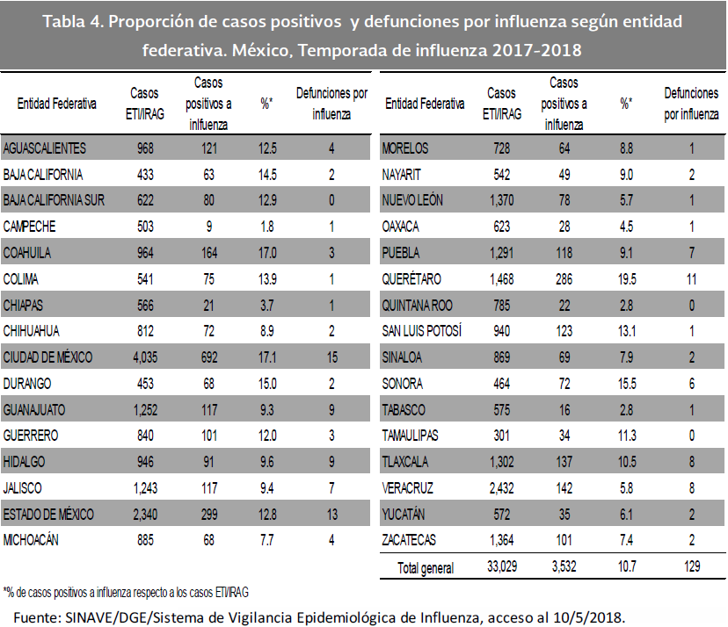
INFLUENZA 2018
BOLETIN EPIDEMIOLOGICO SEMANAL SEMANA 19 2018

